Slide 1
그린컴퓨터아카데미 개발자 간담회
예가비즈 대표이사 조성현

Slide 2
그린컴퓨터아카데미
INDEX
01
기획서
02
진척도
03
테스트

Slide 3
화 면 정 의 서

Slide 4
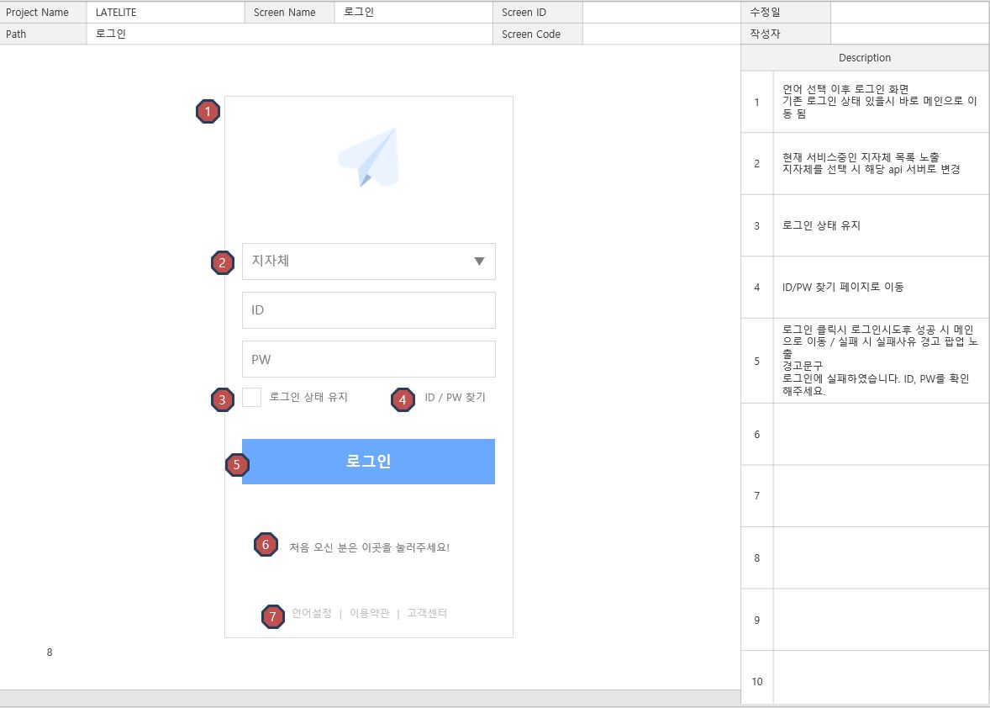
1. 기획서
➊ 기획서 양식 1

Slide 5
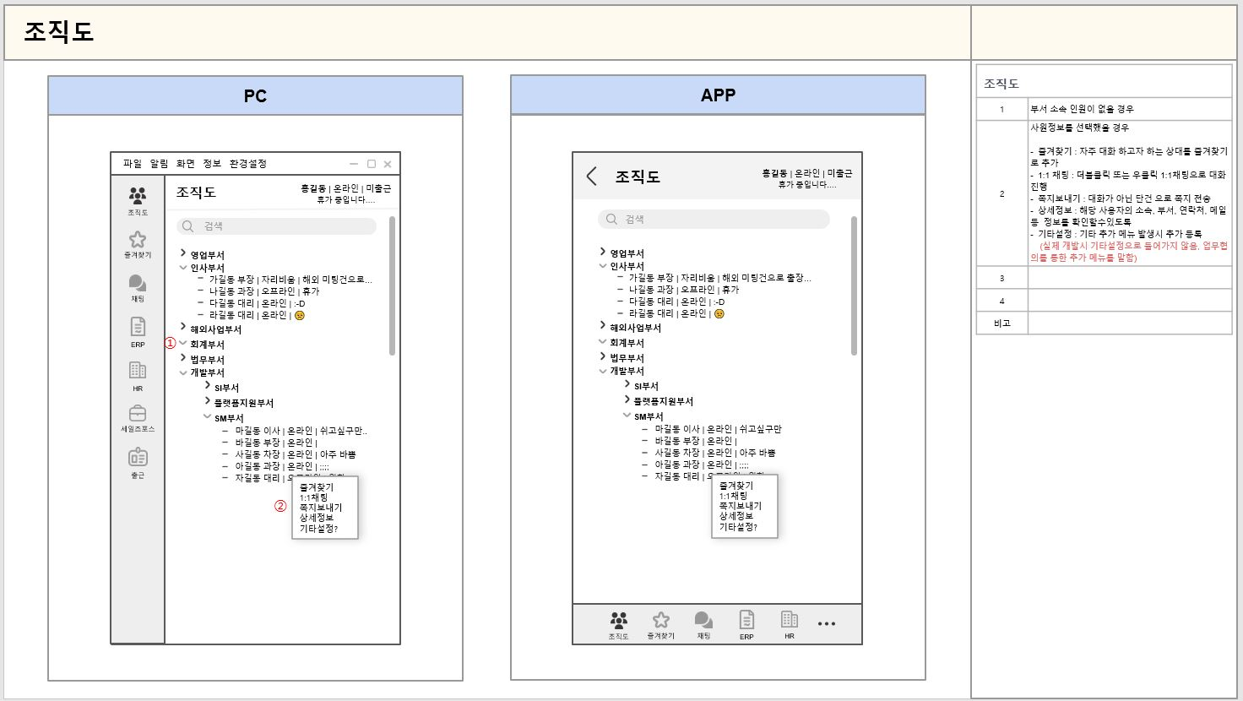
1. 기획서
➋ 기획서 양식2

Slide 6
개 발 일 정 표

Slide 7
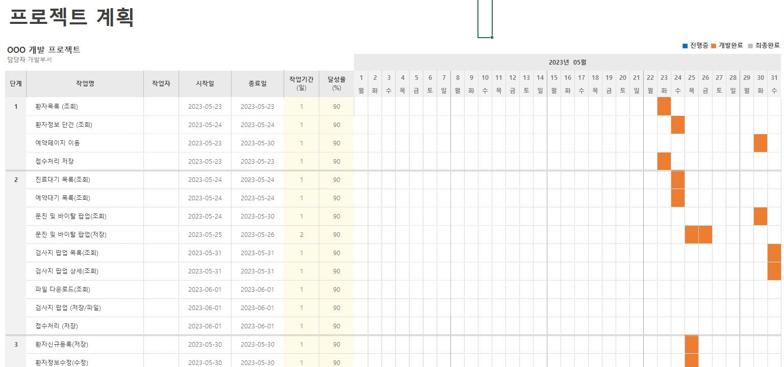
2. 진척도
➊ 진척도 양식

Slide 8
요구사항 정의서

Slide 9
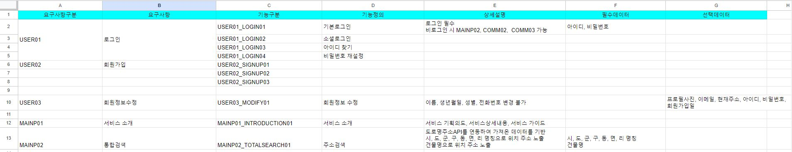
3. 요구사항 정의서
➊ 요구사항 정의서

Slide 10
감사합니다

